Slide 1
Présentation du projet:

Slide 2
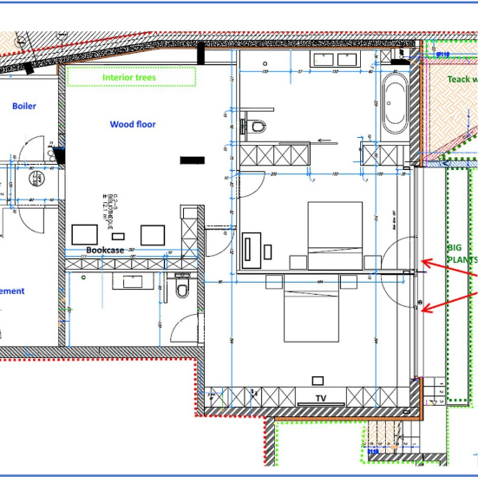
Les plans 2D
Représentation et Formats :
Vectoriels
DWG, DXF, SVG
Raster
PDF, JPEG
Nuages de points
LAS, LAZ

Slide 3
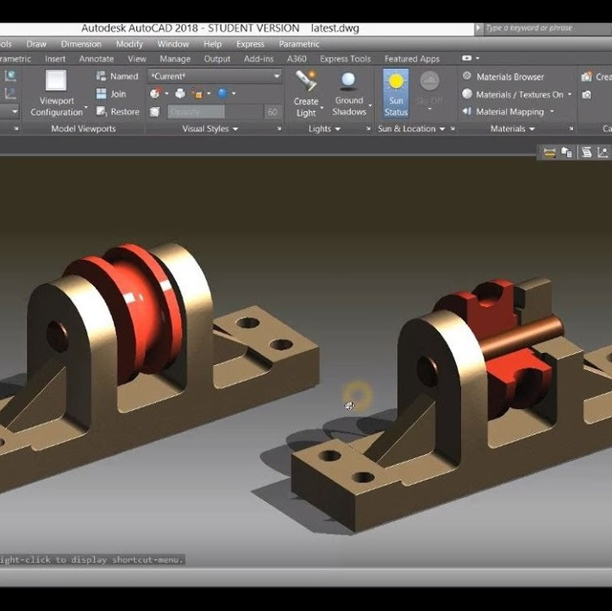
Les plans 3D
Représentation et Formats:
Vectoriels
BIM -> IFC
DWG 3D
Nuage de points
LAS
LAZ
Plans Raster
JPEG
PDF

Slide 4
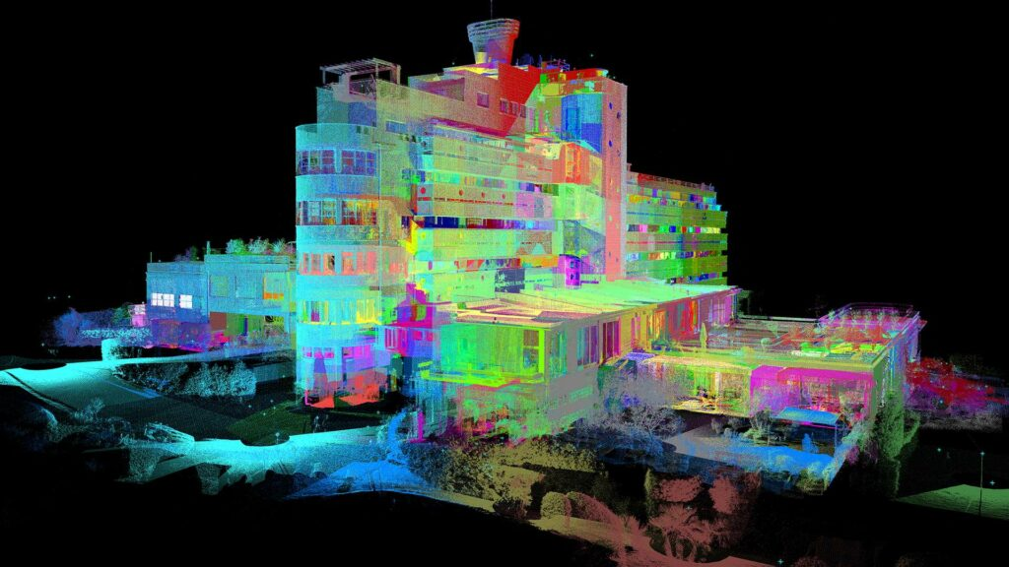
Nuage de points

Slide 5
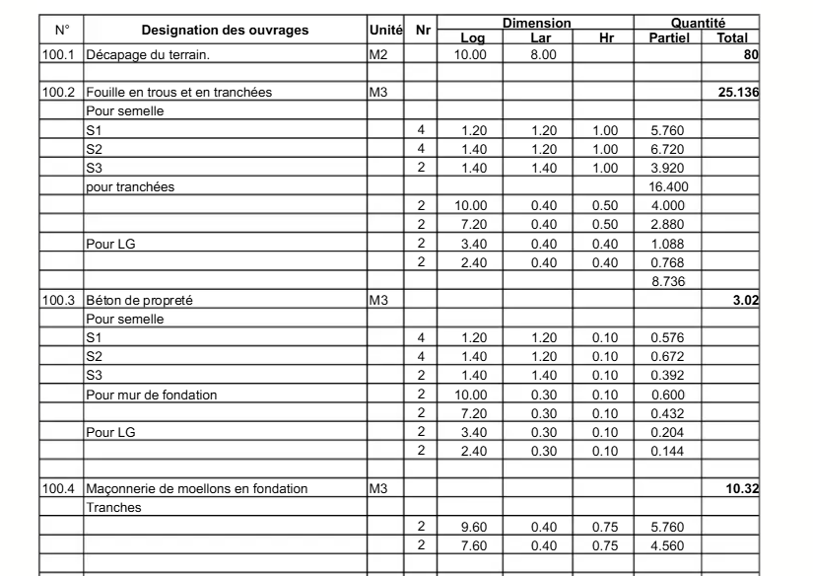
Un métré
Relever les dimensions
Quantifier les matériaux
Lister les ouvrages
Préparer le devis et estimer le coût

Slide 6
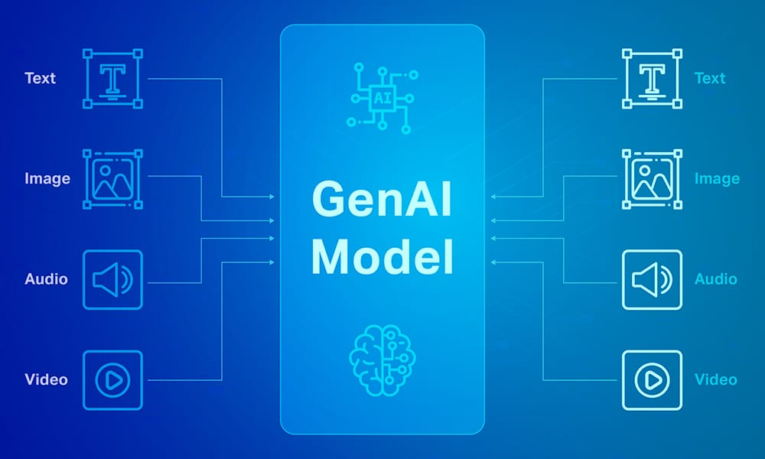
La multimodalité

Slide 8
Les 5 défis de la multimodalité
Fusion
Représentation
Traduction
Alignement
Co-Learning
Notes:
Ajouter une transition pour la multimodalité
Les données multi modal
Solution Travailler
problèmes

Slide 9
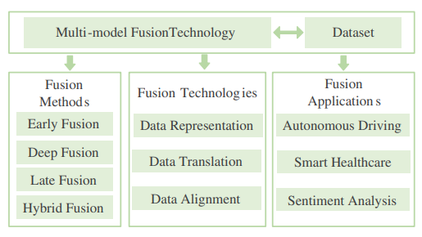
La fusion

Slide 10
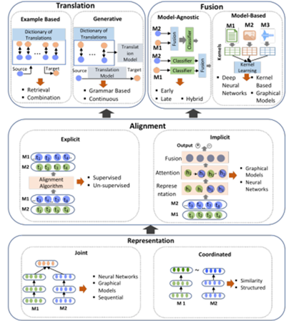

Slide 11
Les méthodes de fusion
Early fusion
Deep fusion
Late fusion
Hybrid fusion

Slide 12
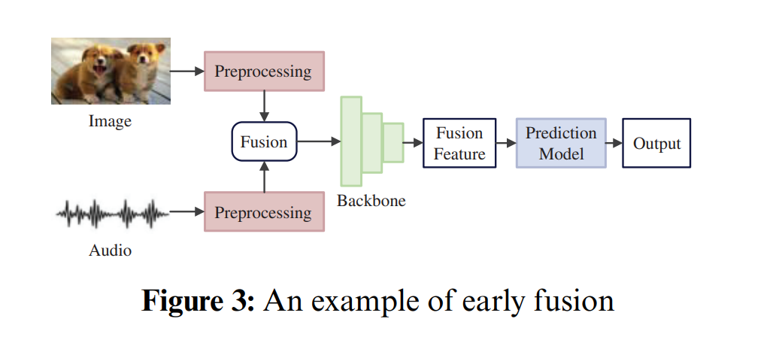
Early Fusion

Slide 13
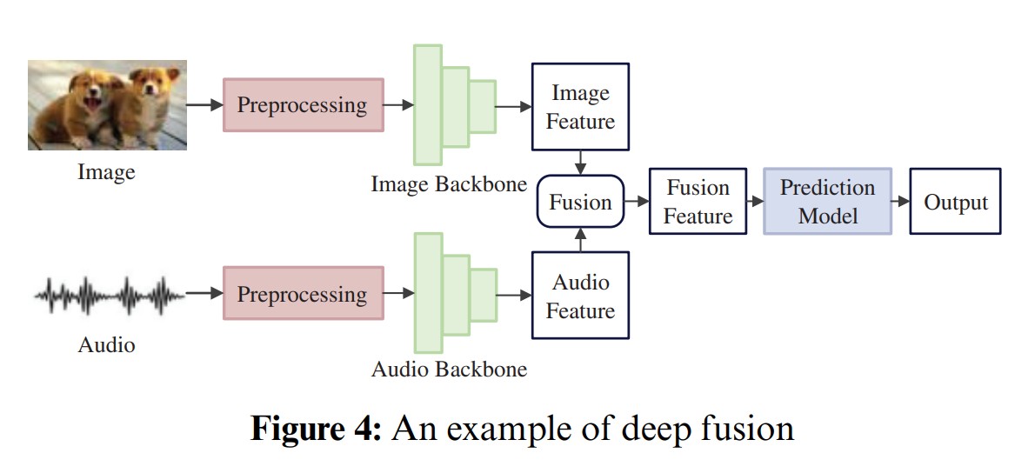
Deep Fusion

Slide 14
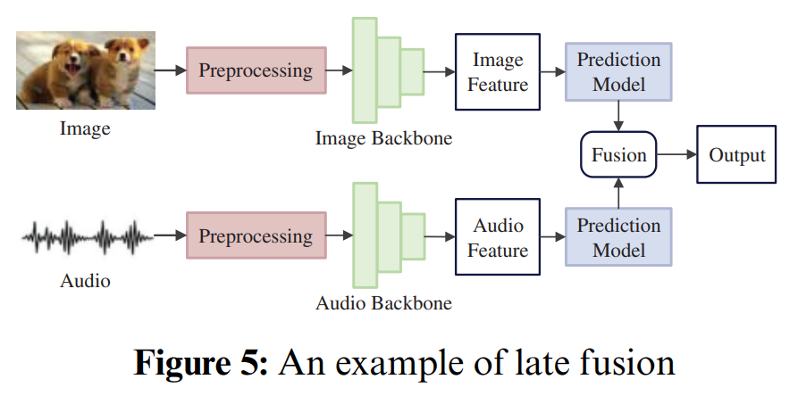
Late Fusion

Slide 15
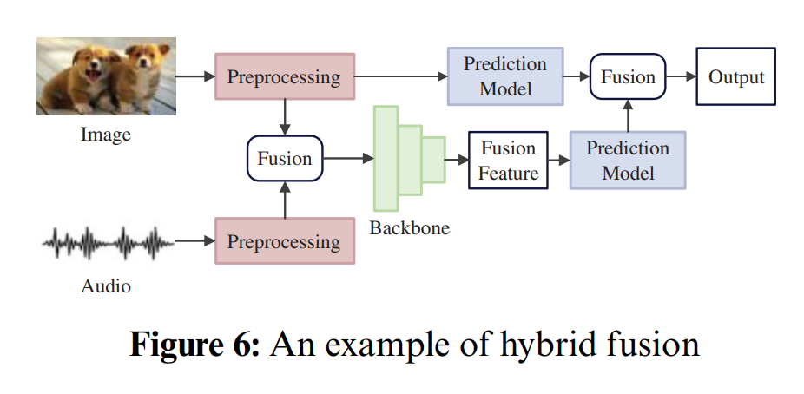
Hybrid Fusion
Notes:
Ajouter les sources des articles

Slide 16
Technologies de Fusion
Data représentation
Data translation
Data Alignment
Notes:
Ce sont les outils de la Fusion

Slide 17
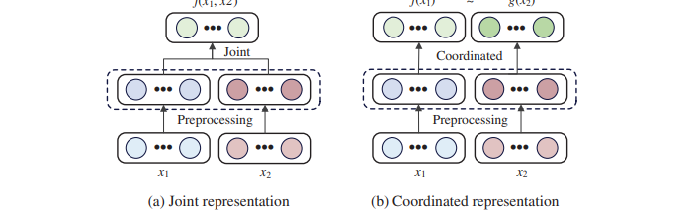
Représentation:
A pour but de réduire l’hétérogénéité entres les modalités.
Représentation conjointe
fusionne les modalités en une seule représentation, ce qui simplifie le traitement mais fait perdre la granularité par modalité.
Représentation coordonnée
garde une représentation par modalité, mieux contextualisée, mais devient plus lourde et dépendante du nombre de modalités.
Notes:
La représentation jointe :

Slide 18
Data Translation
Reseau de neuonnes
Modéles Graphiques
GAN’s
Notes:
Prendre l’images des embeding pour donner l’exmple

Slide 19
Les réseaux de neurones
En data translation, on utilise surtout les réseaux de neurones grâce à leur capacité d’apprentissage. Cette approche prend plusieurs modalités en entrée et les projette dans un même espace sémantique commun

Slide 20
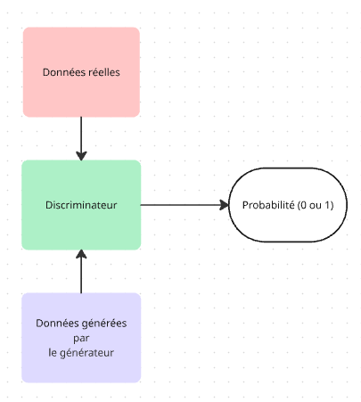
Generative Adversarial Networks GAN’s
le générateur est responsable de la représentation des différentes modalités.
Le discriminant quant à lui va juger du niveau de précision des données généré.

Slide 21
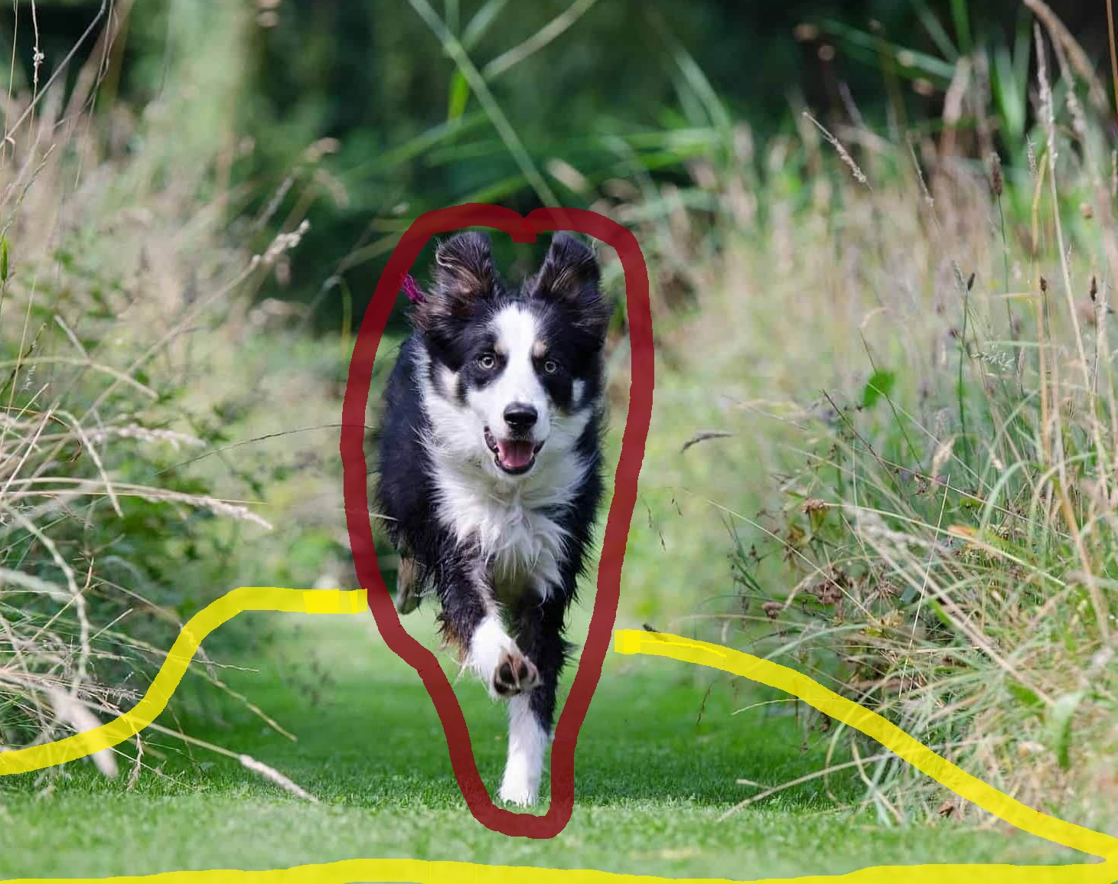
Data Alignment
“Le Chien court dans l’ herbe verte”

Slide 22
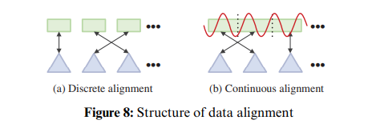
Structure d’ Alignment
Il existe deux principales structures, l’alignement Discret et l’alignement continue:
L’alignement discret et principalement utiliser pour les données qui ne nécessite pas de temporalité et sont par définition s des Éléments discrets, comme des photos du texte.
L’alignement continue est utiliser pour les signaux qui sont indivisible par nature comme les audio ou encore les vidéos

Slide 23
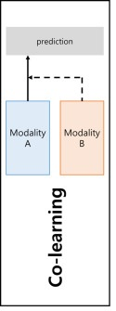
Le Co-learning

Slide 24
Le co-learning permet de transférer les connaissances d’une modalité vers une modalité plus limitée ou bruitée.
Il exploite la complémentarité des modalités pour améliorer les performances, même lorsque certaines informations manquent.
Approche est particulièrement adaptée aux contextes réels (santé, robotique, multimédia, systèmes autonomes) où les données sont souvent incomplètes ou imparfaites

Slide 25
Les grands défis du co-learning multimodal
Objectif | But
Présence de modalité | Doit prédire lorsqu’une ou plusieurs modalités sont totalement ou partiellement absentes à l’entraînement ou au test.
Parallélisme des données | Doit gérer des données qui peuvent être soit fortement liées, soit faiblement mises en correspondance, ou reliées par une modalité commune.
Modalité bruitée | Doit fonctionner dans des conditions bruitées, que ce soit au niveau des données ou des annotations.
Annotations des modalités | Doit gérer les modalités annotées, partiellement annotées ou non annotées pendant l’entraînement.
Adaptation de domaine | Doit être performant même lorsqu’il y a un changement de jeu de données / domaine / modalité entre l’entraînement et le test.
Interprétabilité et équité | Doit fournir des prédictions interprétables et non biaisées, accompagnées d’explications et respectant l’équité.
Notes:
Revoir Adptation du domaine d’anomomalie qui passe d’une autre méme tehno mais domaine differants

Slide 26
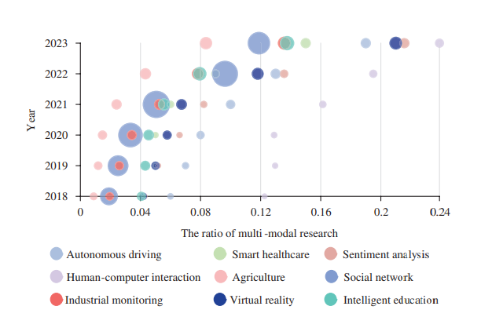
Les applications de la Fusion
Autonomous Driving
Smart Helthcare
Sentimental analysis
Notes:
Multimodal mettre slide à la fin ou possibement au début dans l’introduction

Slide 27
Les types d’entrées possible
Plan 2D :
Format raster (Pdf, jpeg, …)
Format vectorisé (DWG, DXF, …)
Nuage de points
Donnée textuelles
Plans 3D:
Nuage de points Scan LiDAR, photogrammétrie
Modèle BIM/IFC Revit, ArchiCAD …
Environnements immersifs VR

Slide 28

Quelques exemples

Slide 29
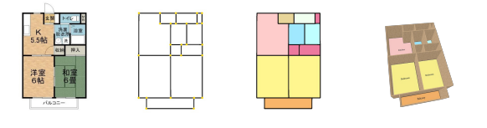
Raster-to-Graph R2G 2024
Plan raster
modèle Transformer autoregressif
Dataset: LIFULL HOME’S
60 000 floorplans dataset total
10 804 floorplans retenue
Résultat
R2G RPLAN erreur de surface 9,5%
R2V RPLAN erreur de surface de 11,9%
R2G CubiCasa5K erreur de surface 10,7%
R2V CubiCasa5K erreur de surface 13,4%
Notes:
16 mini

Slide 30
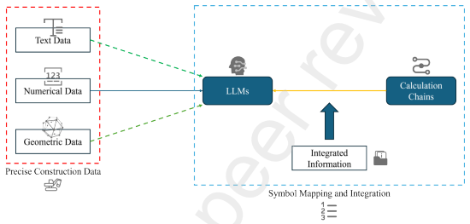
Enhanced Automated Construction Quantity Takeof
Entrées
external quantity takeoff rules
Plans raster et documents de chantier
modèle Chat gpt 4o
Objetif
proposer une méthode pour automatiser le Quantity Takeoff directement à partir de documents traditionnels en 2D
Dataset: Dataset privé
Résultats :
GPT-4o seul → 0/30 correctes (0 %)
GPT-4o + leur méthode → 24/30 correctes (80 %)
12/12 correctes en earthwork
12/12 correctes en masonry
0/6 correctes en rebar (problèmes liés aux images et à la complexité géométrique).
Notes:
6

Slide 31
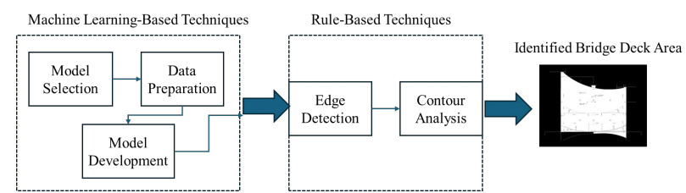
Automatic Quantity Takeoff for Irregular Areas of Architectural
Entrées
Plans raster
Objetif
Prédire une quantité de matériaux pour la construction de ponts. Centrée sur les formes irrégulières.
modèle YOLO
surface fermée → aire en pixels → conversion en unités réelles grâce à l’échelle du plan.
Dataset: Roboflow public datasets
Notes:
Voir si plan de depart

Slide 32
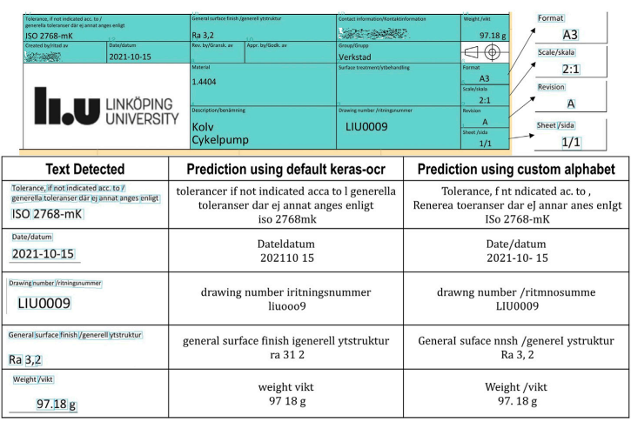
eDOCr
Entrées
Plans raster
Plans vectoriels rastériser
Objetif
Automatiser le contrôle qualité dans l’industrie mécanique
Modèle
CRAFT
CRNN
Notes:
Craft + CRNN

Slide 33
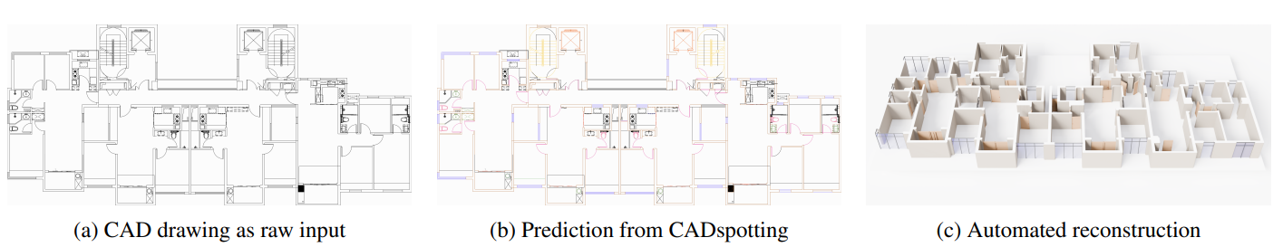
CADSpotting
Plan type CAD 2D
Objetif
Transformer un plan CAD en 3D
Modèle
Point Transformer V3
Transformer decoder
Dataset
FloorPlanCAD
LS-CAD seulement pour l’évaluation
Résultat
Sur FloorPlanCAD, CADSpotting bat tous les modèles existants avec :
+6 points F1 en sémantique,
+13,5 points mAP en instance,
+4 points PQ en panoptique.
Notes:
Regrouper et définir la thématique

Slide 34
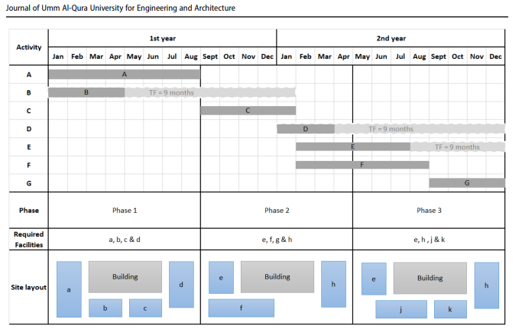
4D-BIM based dynamic construction site layout planning
Plan type :
3D BIM
Objectif :
Optimiser l’aménagement dynamique du site (coût, sécurité, productivité)
Modèle :
Algorithmes génétiques
Dataset :
Cas réel : 14 bâtiments résidentiels
Résultats :
Convergence à la 12ᵉ génération
Coût minimal : 753 361

